Slide 1
Ekosistem
Avtorji: Cundrič Larsen, Grabus Mustafa, Mohorčič Domen

Slide 2
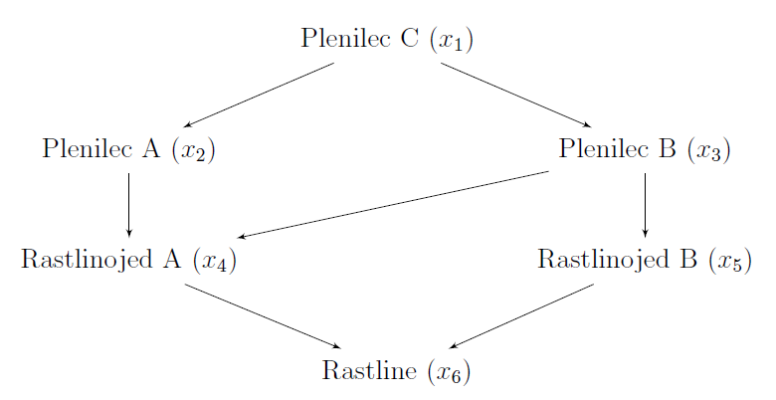
Problem

